Slide 1
5 класс «Связь времен в народном искусстве»
«Художественная роспись по дереву
на основе традиций народного искусства русского севера. Мезенская роспись.»
Цыбух Галина Николаевна
Учитель изобразительного искусства
МБОУ «Приветненская СОШ»

Slide 2
Цель: Дать понятие «народная роспись Мезень», дать сведения о прялке и декоративно-тематической композиции в её украшении.
Задачи:
1.Развитие навыков работы с художественными материалами, а также с полученными знаниями об орнаменте в украшении модели прялки.
2.Развитие эмоционального, эстетического воображения и композиционного мышления .
3.Воспитывать самостоятельность в учебной работе.
4.Применить полученные знания и умения в практической деятельности выполнения росписи.

Slide 3
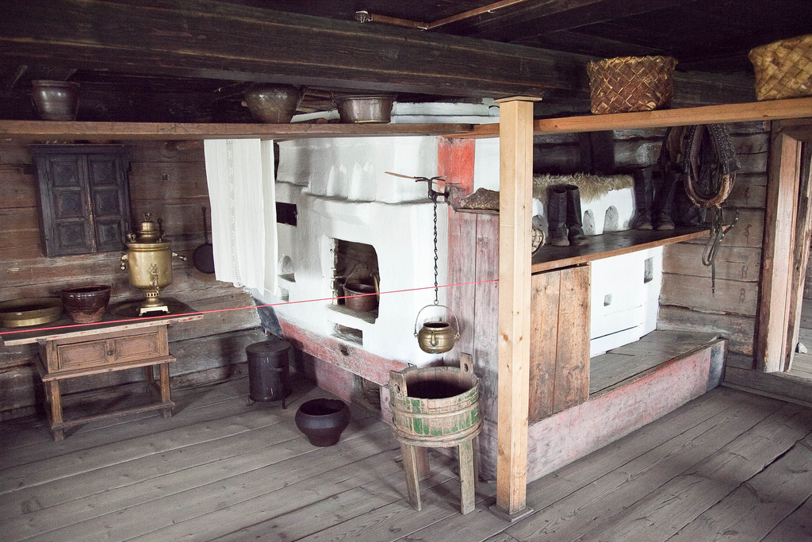
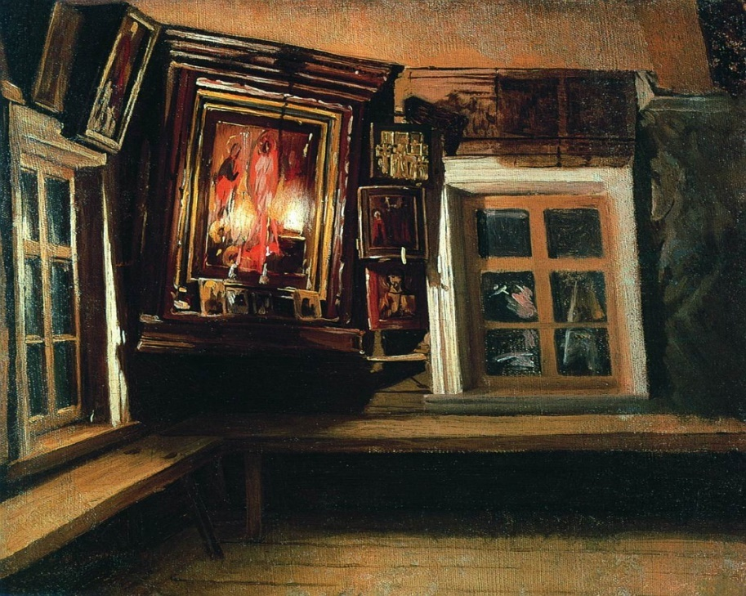
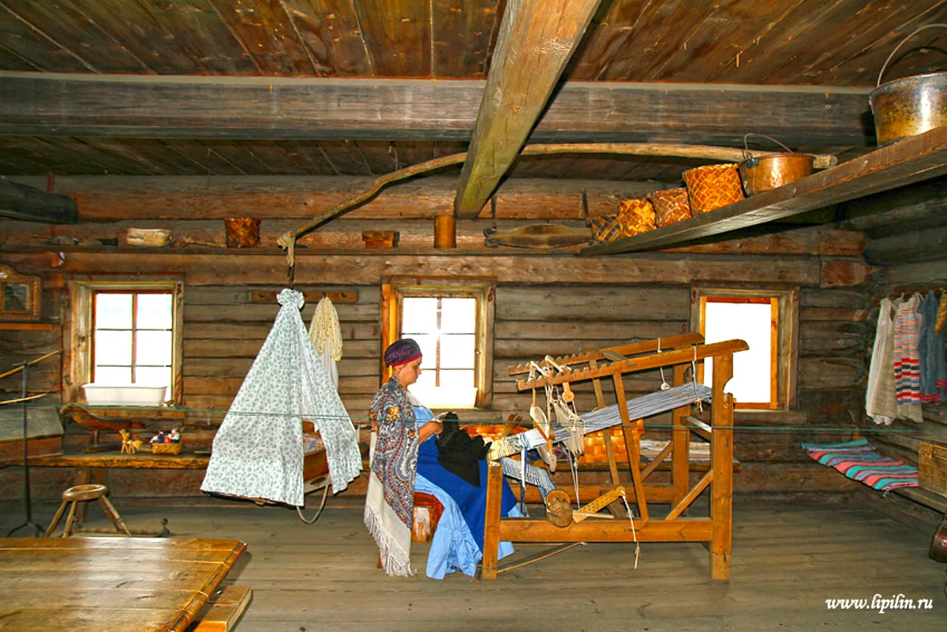
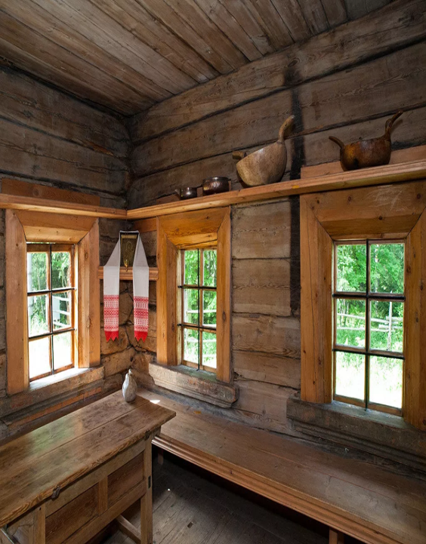
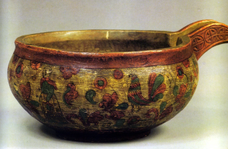
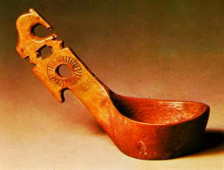
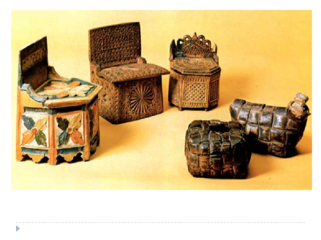

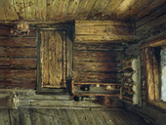
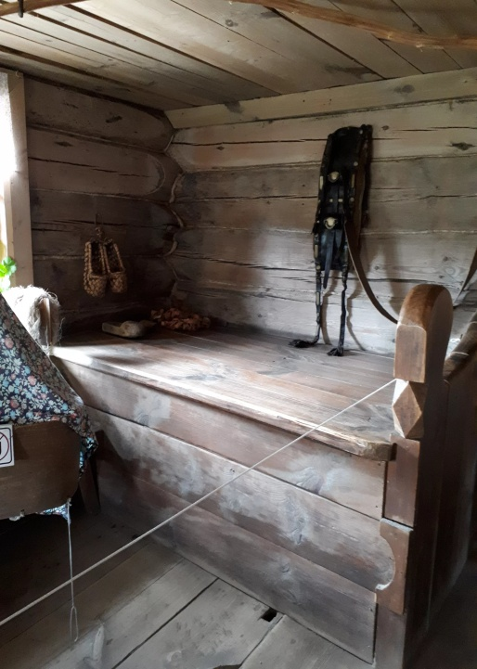
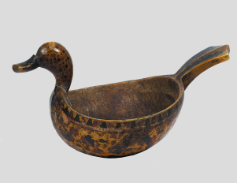
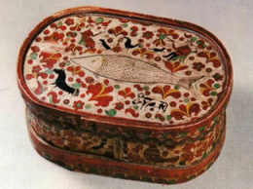
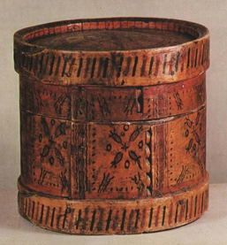
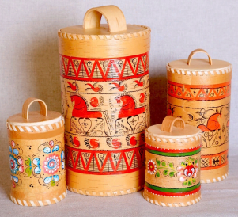
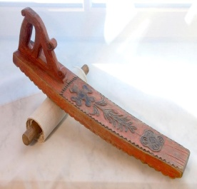
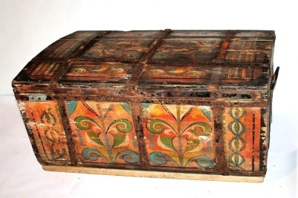

Slide 4

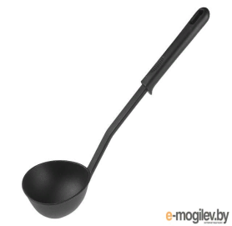
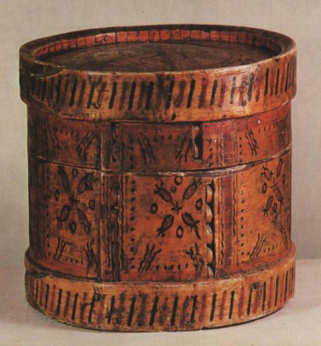
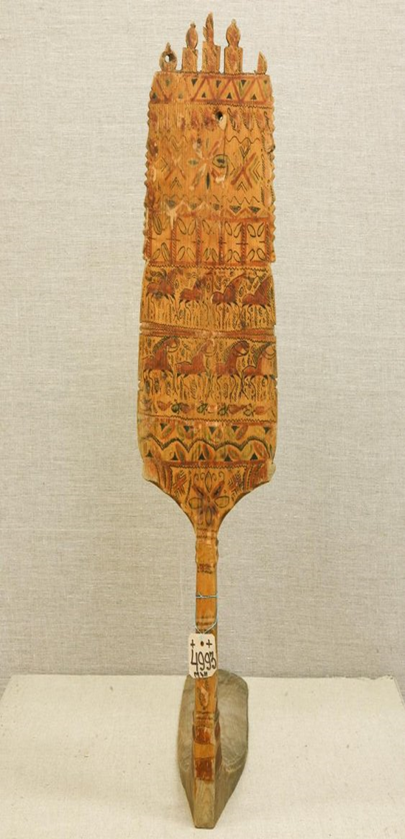
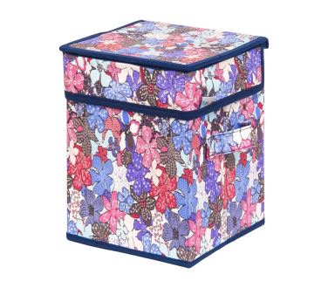
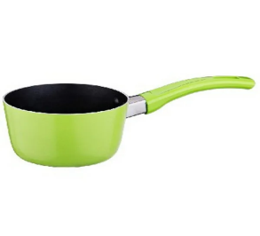
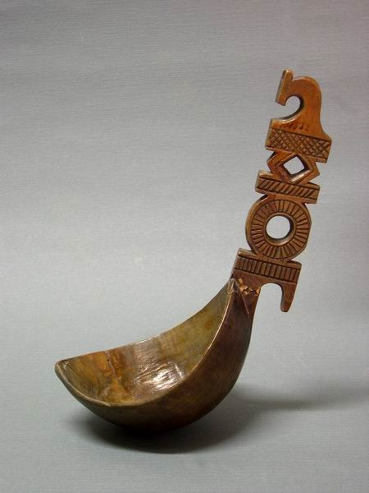
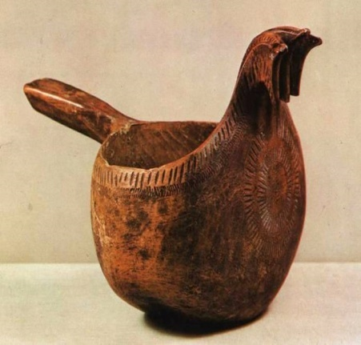
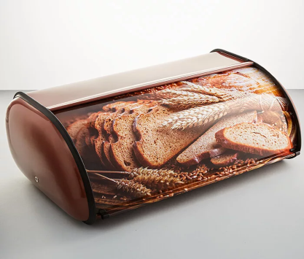
Задание №1(Диагностическое самооценивание).
1.Рассмотреть изображения.
2. Найти и занести в таблицу номера тех изображений, которые демонстрируют народные предметы быта.
3.Найти и занести в таблицу номера, обозначающие современные предметы быта.
4.Заполнить карту самооценивания
Критерии:
Правильно найденные ответы - 5 баллов
Одна ошибка – 4 балла
1
2
3
Изображение Народных предметов быта | Изображение современных предметов быта
4
5
6
9
Для проверки даны правильные ответы после выполненного задания
7
8
Изображение русских предметов быта | Изображение современных предметов быта
1,3,6,7,9 | 2,4, 5,8

Slide 5
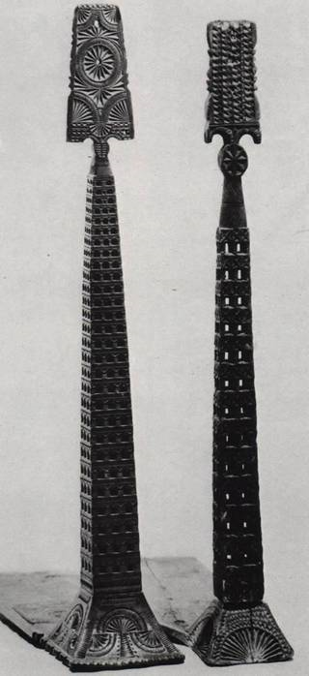
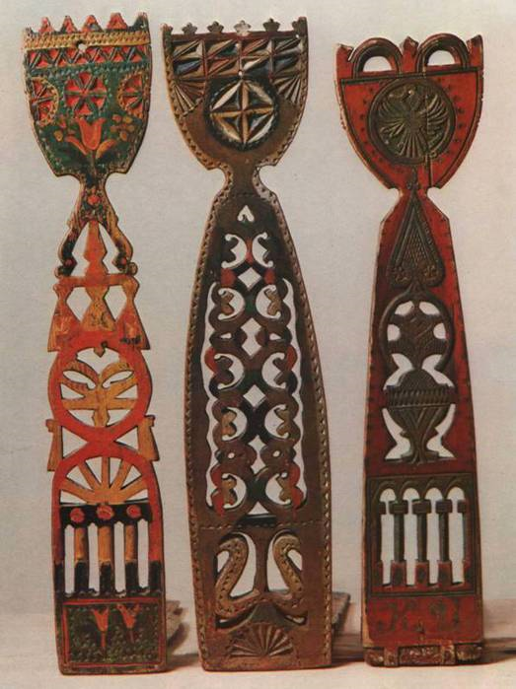
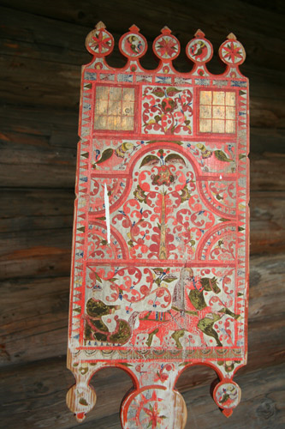
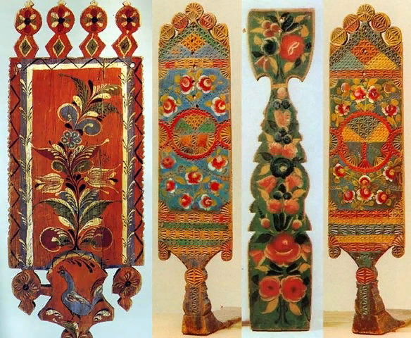
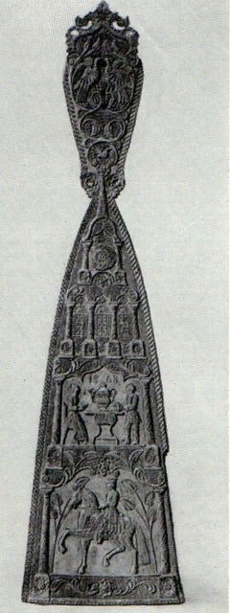
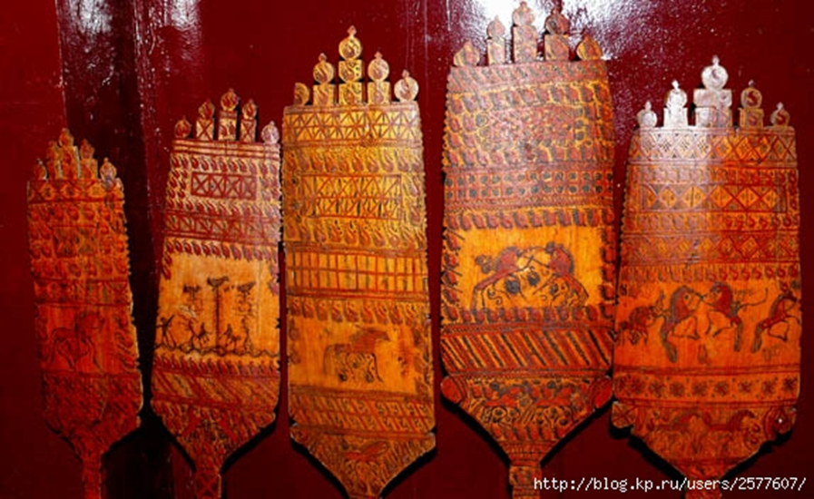

Slide 6
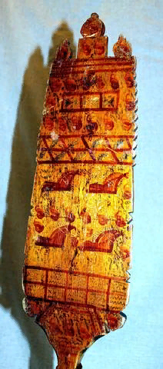
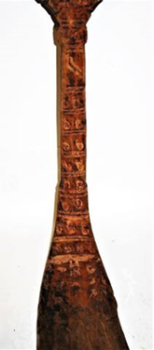
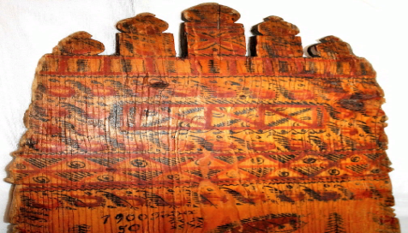
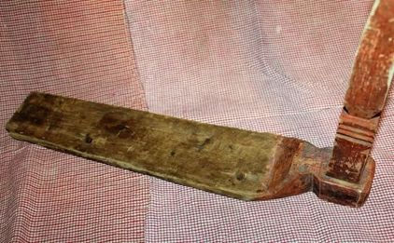
Строение мезенской прялки
1 | Часть прялки, которая даёт рассказ о неизменности круговорота природных сил, о смене дня и ночи, порядочности мироздания и месте человека в нём. | ГОРОДКИ А
2 | Часть прялки которая соединяет лопаску и донце. | ЛОПАСКА Б
3 | Стройный ряд кругов(маковки),замыкающие верхнюю часть лопастки | НОЖКА В
4 | Горизонтальное сидение для пряхи. | ДОНЦЕ Г
Задание №2.
(Формирующее самооценивание). Работа с текстом .
1.Найти место элемента конструкции и его название в мезенской прялке .
2.Заполнить карту самооценивания
Критерии:
Правильно найденные ответы - 5 баллов
Одна ошибка – 4 балла
ОТВЕТЫ |  |  |  | Баллы
Для проверки даны правильные ответы после выполненного задания
Ответы |  |  |  | Баллы
1Б | 2В | 3А | 4Г | 5

Slide 7
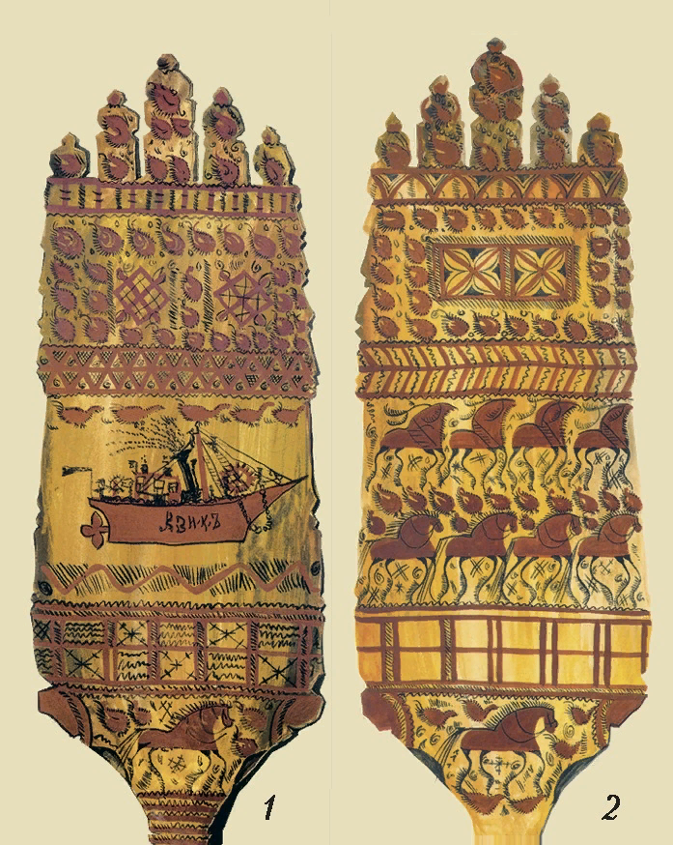
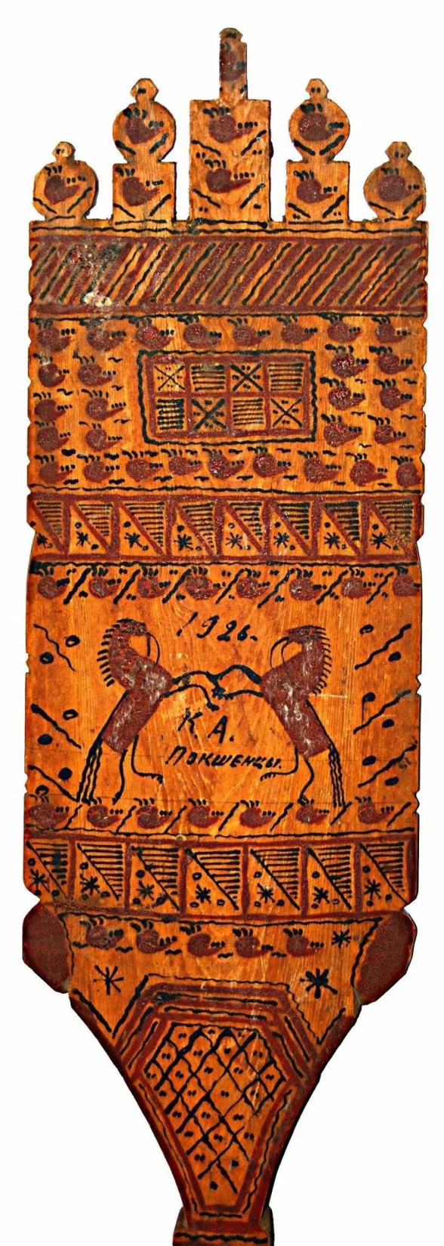
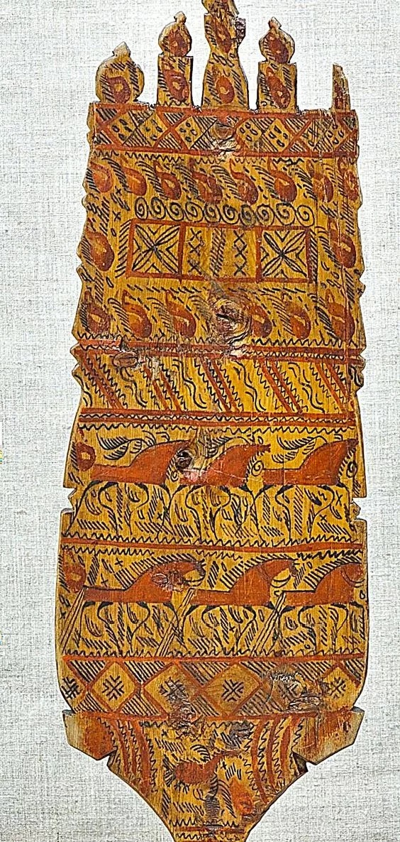

Slide 8
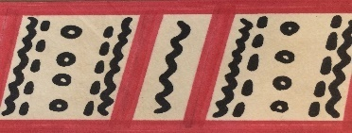
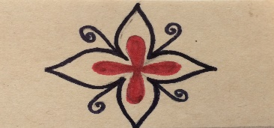

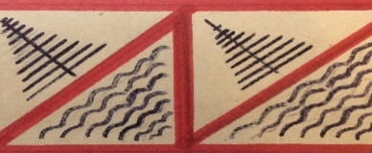

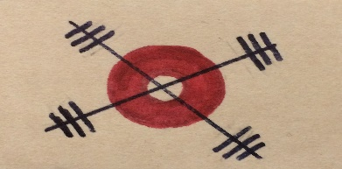
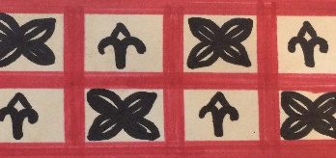
Задание №3. (Суммативное самооценивание). Даны изображения элементов росписи мезенской прялки и макет ее формы .
А. Дать название элементам росписи соответствующим декору мезенской прялки.
Б. На макете мезенской прялки найдите им место и обозначьте соответствующей цифрой.
Заполнить карту самооценивания
1
Критерии:
Правильно найденные
ответы – 5 баллов
Одна ошибка – 4 балла
А
6
2
 |  |  | Ответы
3
Б
7
Для проверки даны правильные ответы после выполненного задания
4
В
Ответы |  |  | Баллы
1А | 2Б | 3 В | 5
6А | 7Б | 5В
5

